Slide 1




CHÀO MỪNG CÁC EM ĐẾN VỚI TIẾT
TIẾNG VIỆT
Lớp 1

Slide 2

Khởi động

Slide 3


Slide 4
xanh biếc bờ biển sò điệp

Slide 5
Vịnh Hạ Long là một kì quan thiên nhiên. Nơi đây có những hòn đảo lớn nhỏ trùng điệp, soi bóng trên mặt biển xanh biếc. Du khách thích đến đây ngắm cảnh, tắm mát và đi dạo trên những bãi biển.

Slide 6
S/136

Slide 7
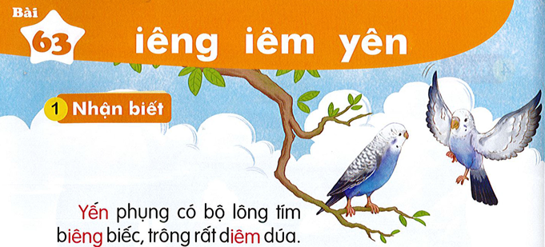
Yến phụng có bộ lông tím biêng biếc, trông rất diêm dúa
Yên
iêng
iêm

Slide 8
Đọc
2
iêng
iêm
yên
b | iêng
biêng
iêng
iêng
kiễng liệng riềng
diềm kiểm xiêm
yên yến
iêng
iêm
iêm
iêm
yên
yên

Slide 9



Đọc
2
sầu riêng
iêng
cá kiếm
iêm
tổ yến
yên

Slide 10
Đọc
iêng
iêm
yên
2
b | iêng
biêng
kiễng liệng riềng
diềm kiểm xiêm
yên yến
sầu riêng
cá kiếm
tổ yến

Slide 11
S/138

Slide 12
Viết Bảng

Slide 13
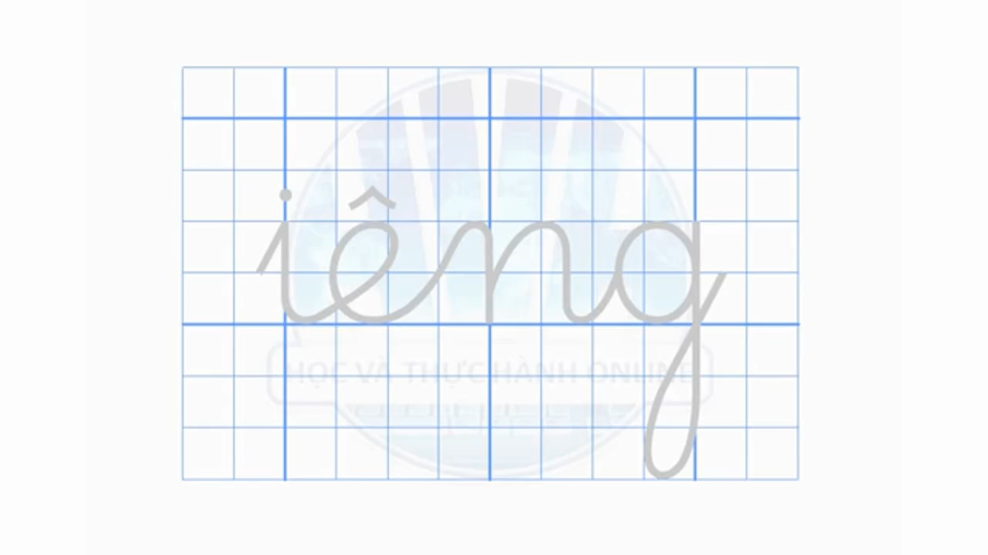

Slide 14
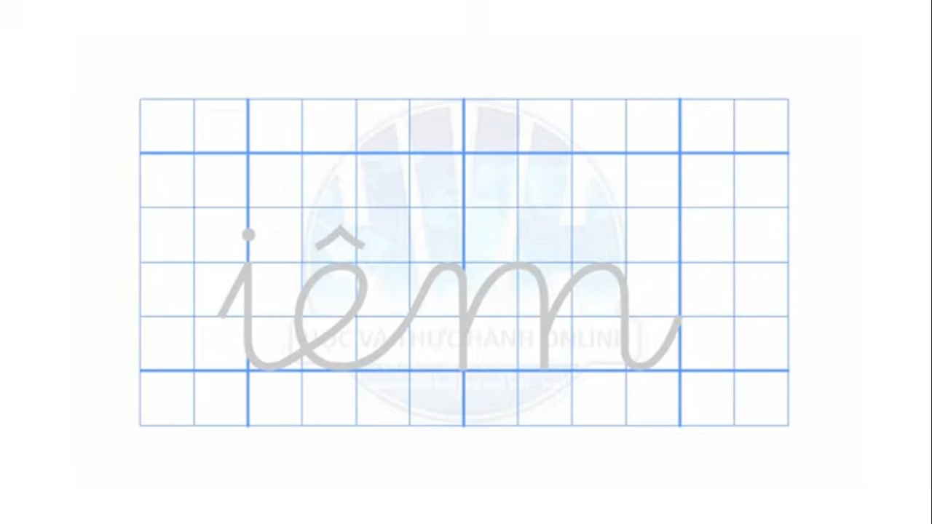

Slide 15
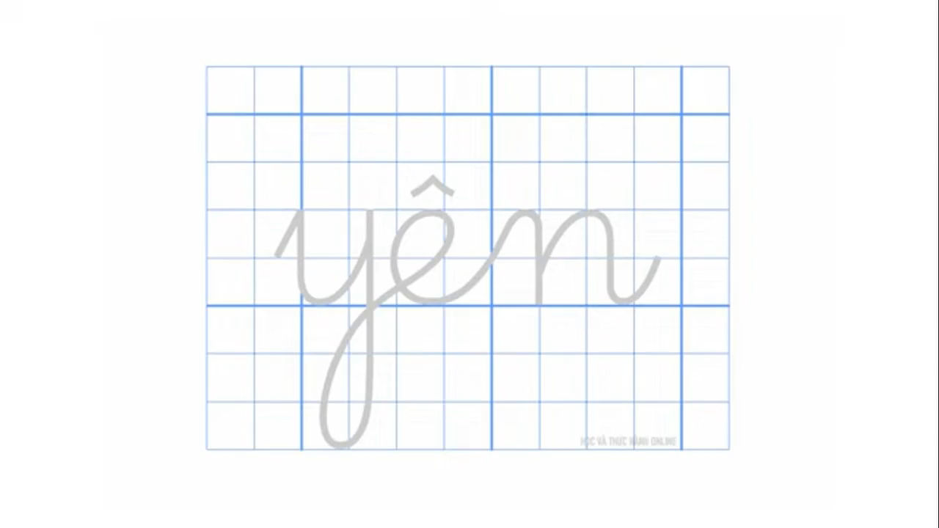

Slide 16


Slide 17
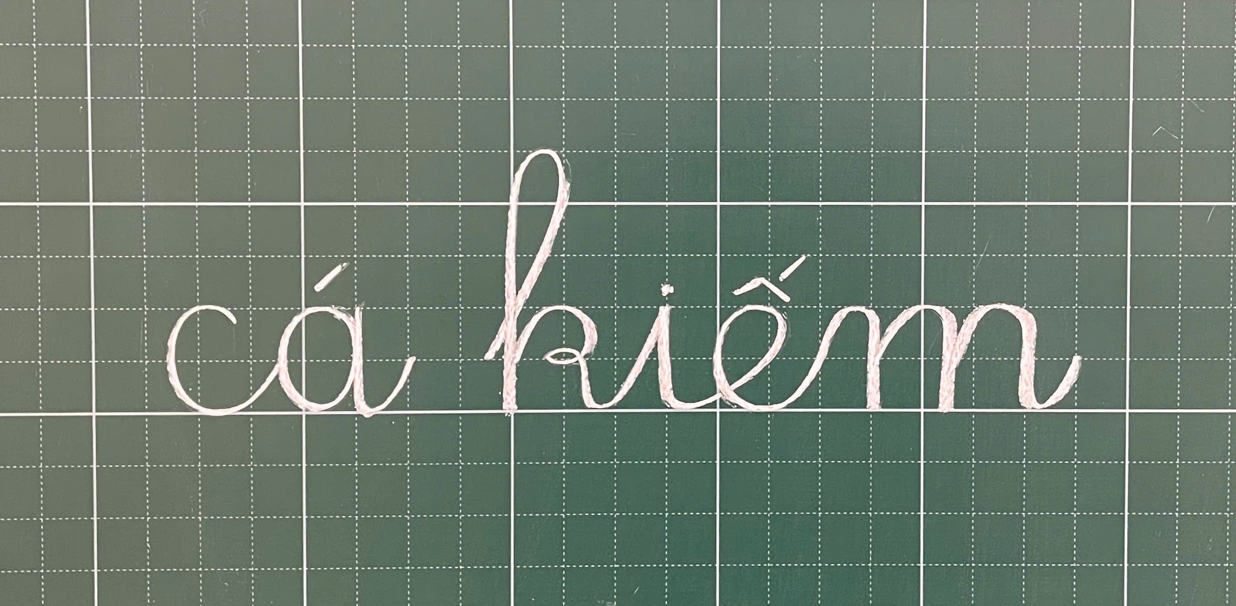

Slide 18
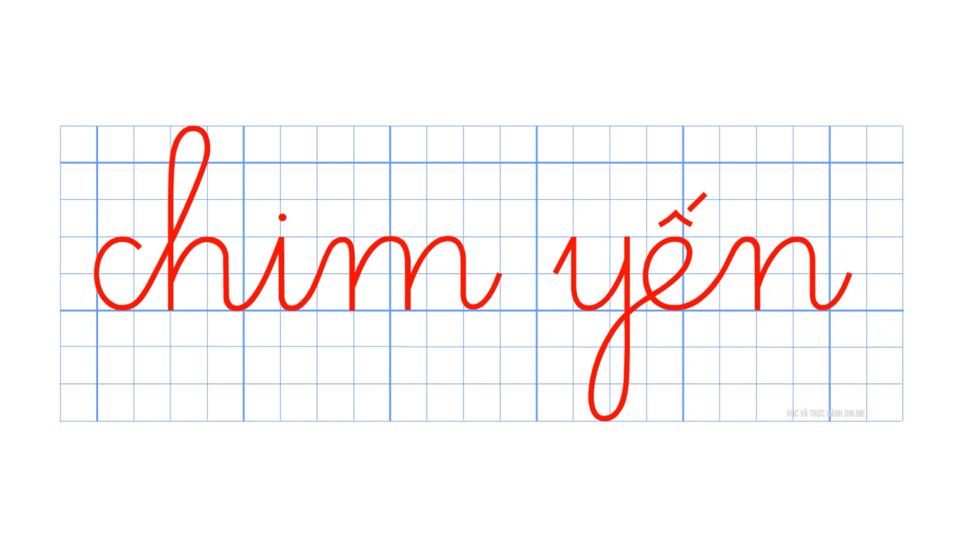

Slide 20
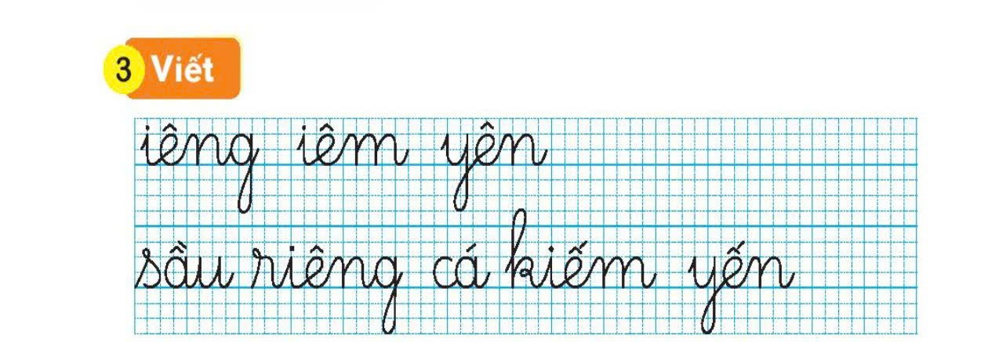

Slide 21
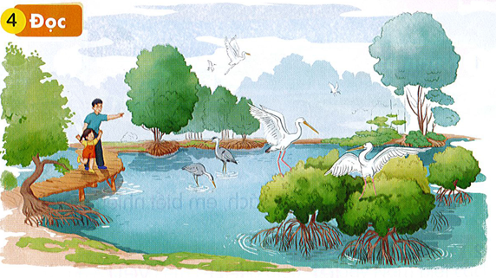
1
2
Hà theo bố đến sân chim. Sân chim có cò, diệc, sáo, bồ nông,… Hà chăm chú nhìn những đàn cò trắng, diệc xám bay liệng, đậu kín trên những ngọn cây. Sau một ngày đi kiếm ăn, từng đàn chim ríu rít về tổ, trông thật yên bình.
3
iêng
4
iêm
yên

Slide 22
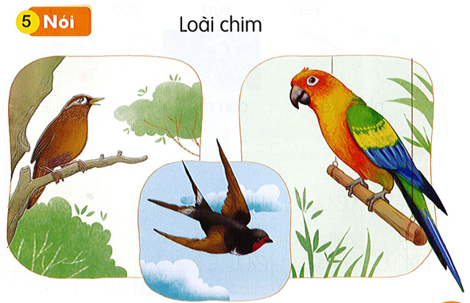

Slide 23
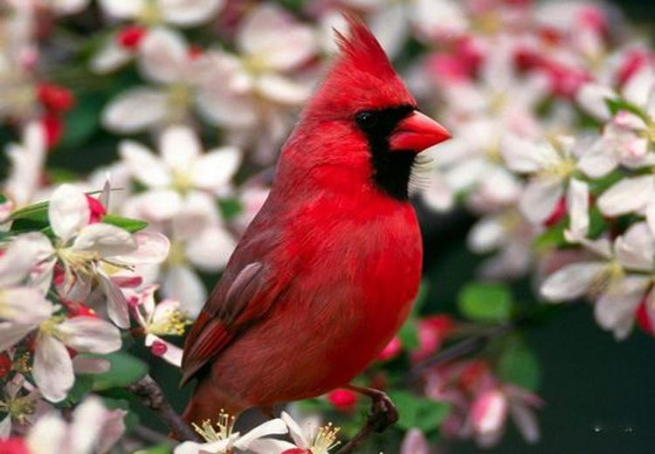
Một số hình ảnh về thế giới loài chim
chào mào hồng y giáo chủ

Slide 24
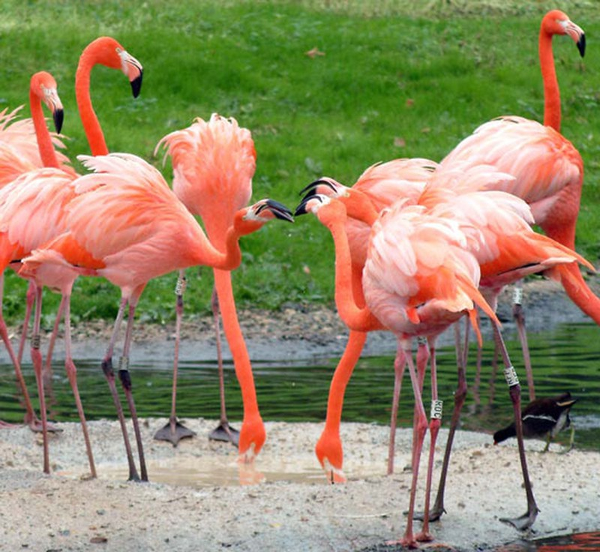
Một số hình ảnh về thế giới loài chim
Chim hồng hạc

Slide 25
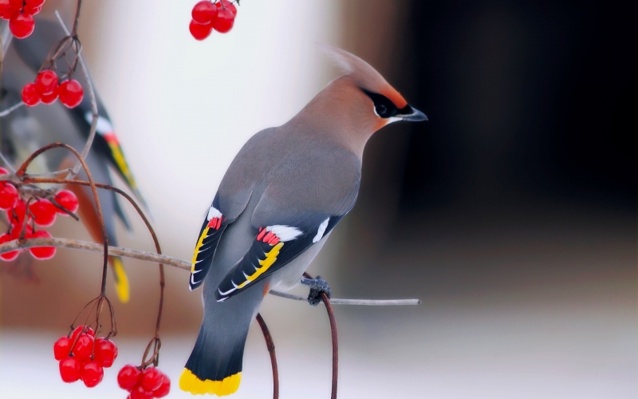
Một số hình ảnh về thế giới loài chim
Chim kim tước

Slide 26
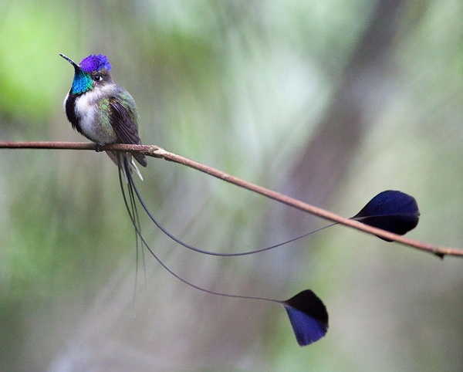
Một số hình ảnh về thế giới loài chim
Chim ruồi anna

Slide 27
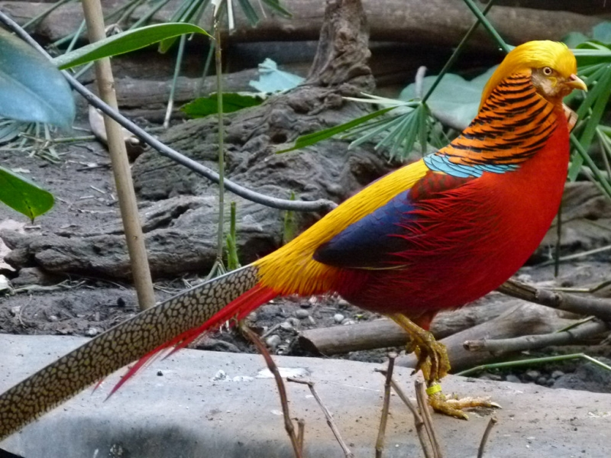
Một số hình ảnh về thế giới loài chim
Chim trĩ vàng

Slide 28
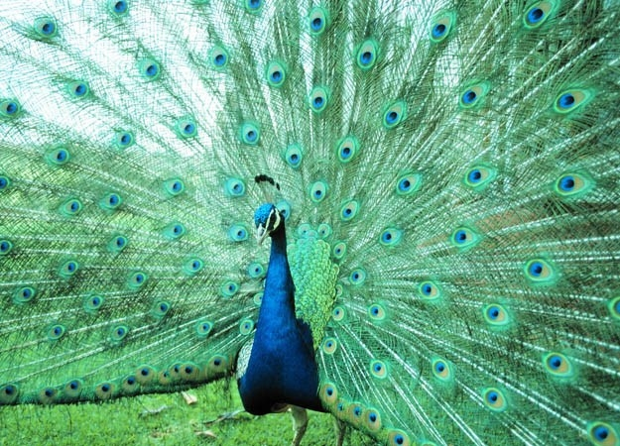
Một số hình ảnh về thế giới loài chim
Chim công

Slide 29
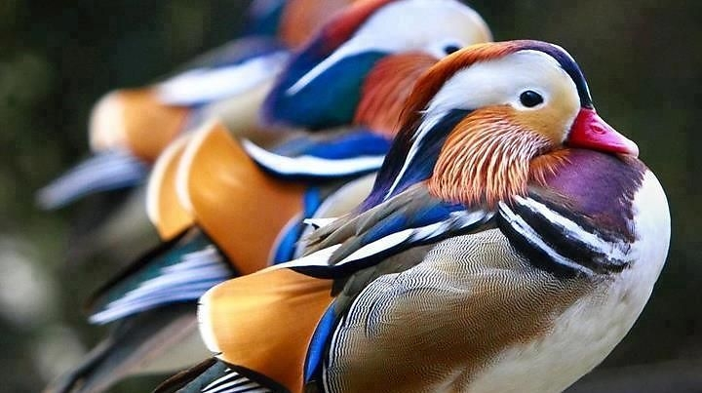
Một số hình ảnh về thế giới loài chim
Chim uyên ương

Slide 30
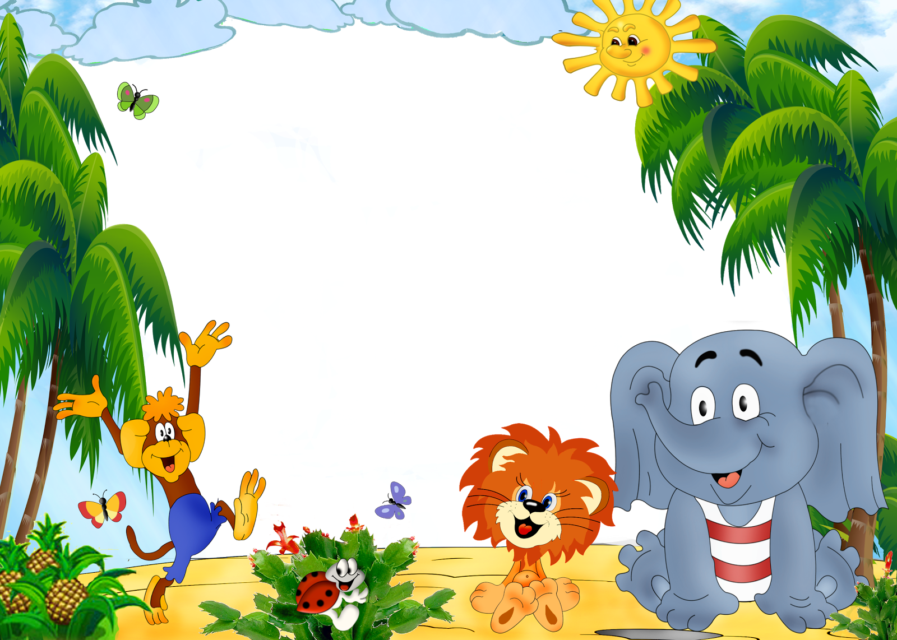
Củng cố - Dặn dò
Nhận xét tiết học

Slide 31

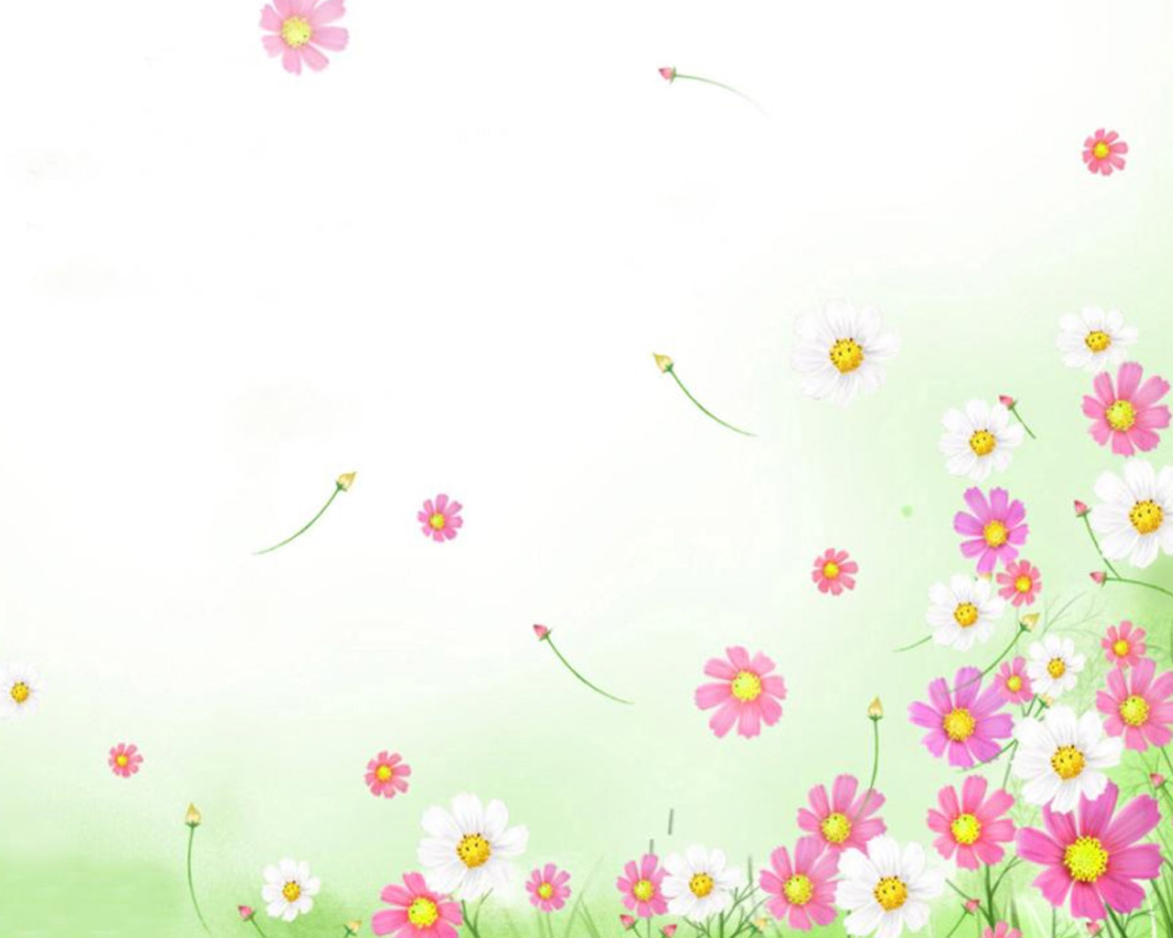



CHÀO TẠM BIỆT
Chúc các em chăm ngoan, học giỏi.

